Slide 1
МБДОУ «Детский сад «Сказка»
«Опыт МБДОУ «Детский сад «Сказка» по формированию предпосылок учебной деятельности у детей старшего дошкольного возраста посредством игровых технологий » .
Елена Николаевна Новикова,
воспитатель МБДОУ
«Детский сад «Сказка»
18 декабря 2019 года
г. Белокуриха

Slide 2
В Федеральном законе «Об образовании в Российской Федерации», в статье 64 «Дошкольное образование» отмечается:
«что дошкольное образование направлено на формирование предпосылок учебной деятельности, а также на достижение детьми дошкольного возраста уровня развития необходимого и достаточного для успешного освоения ими образовательных программ дошкольного образования».
ФГОС дошкольного образования также одной из задач называет «формирование предпосылок учебной деятельности, обеспечения преемственности целей, задач и содержания образования».

Slide 3
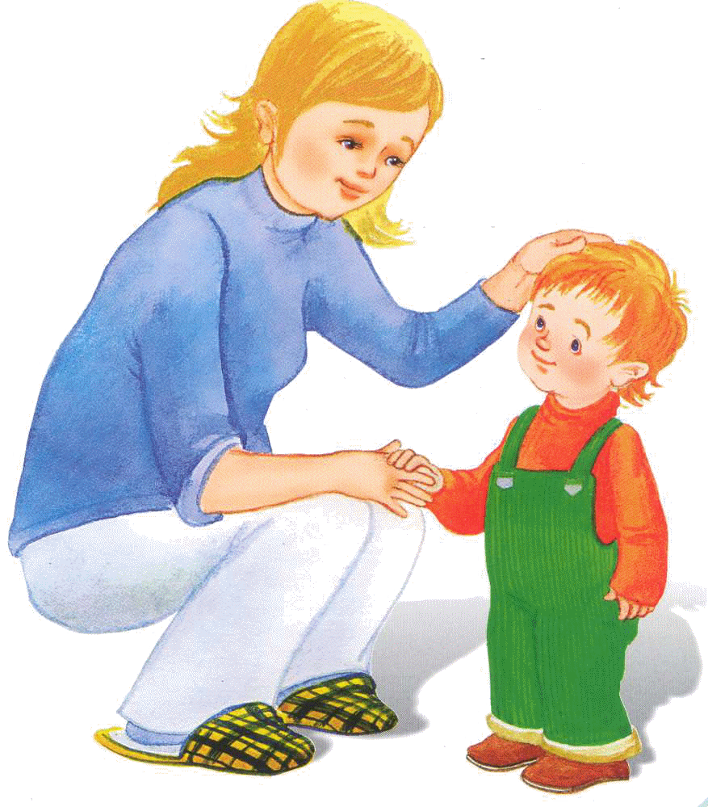
ФГОС ДО
Поддержка разнообразия детства
Сохранение уникальности и самоценности детства
Формирование познавательных интересов и познавательных действий
Сотрудничество с семьей
Уважение личности ребенка
Поддержка детской инициативы

Slide 4
Предпосылками учебной деятельности являются:
- сформированность познавательного интереса;
способность детей анализировать, сравнивать, обобщать, делать простейшие выводы и умозаключения;
способность обозначать и замещать знаками и символами различные явления, события, выполнять простые действия схематизации и моделирования;
способность слышать и слушать, точно выполнять
задания по образцу;
сознательно подчинять свои действия правилу;
самостоятельно находить способы решения практических и познавательных задач;
контроль за способом выполнения своих действий;
способность взаимодействовать со сверстниками.

Slide 5
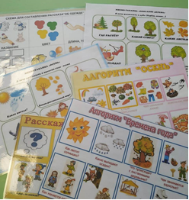
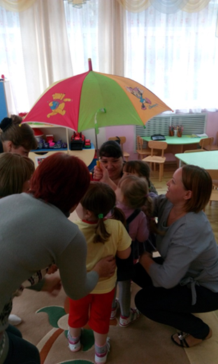
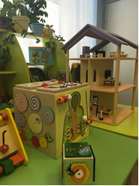
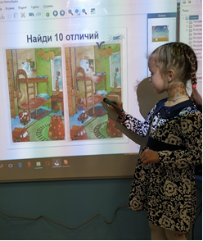
ИГРОВЫЕ ТЕХНОЛОГИИ
СЮЖЕТНО-РОЛЕВАЯ
ИГРА
БИЗИКУБ
и КОНСТРУКТОР
ИНТЕРАКТИВНЫЕ
ИГРЫ
НАГЛЯДНОЕ МОДЕЛИРОВАНИЕ

Slide 6
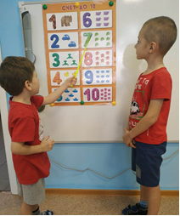
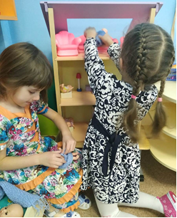
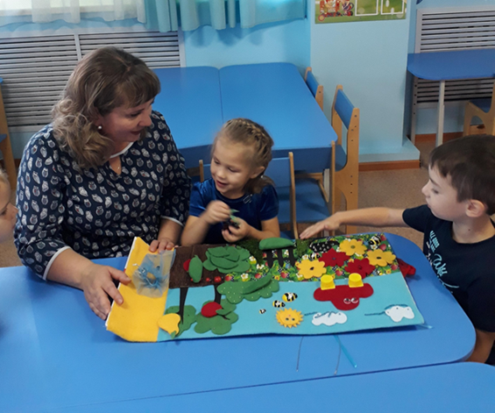
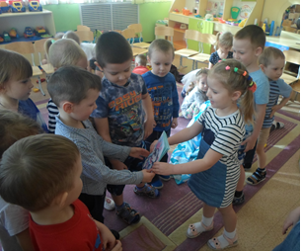
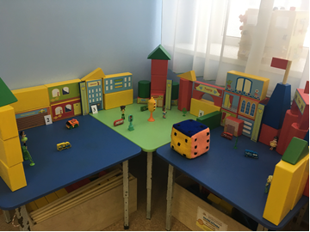
Сюжетно-ролевая игра

Slide 7
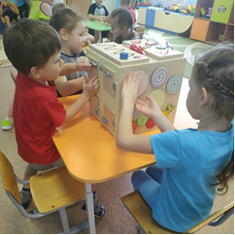
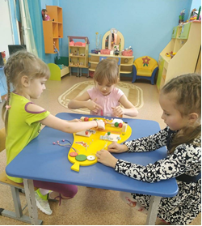
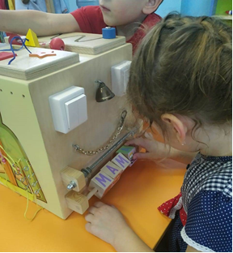
Бизикуб
БИЗИКУБ (busy board) – это куб, каждая грань которого состоит из бизиборда - развивающей доски (стенд, модуль) со всевозможными кнопочками, замочками, крючками, развивающими картинками и прочими заданиями для детей.

Slide 8
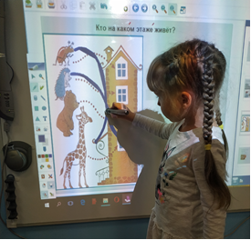
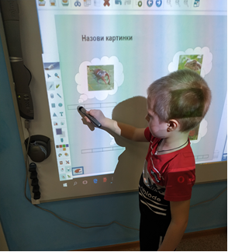
Интерактивные игры (игры на интерактивной доске)
Интерактивное средство
«Игры со словами»
Интерактивное средство
«Упорядочивание картинок»

Slide 9
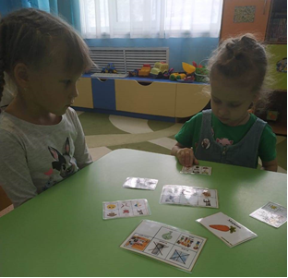
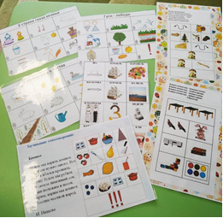
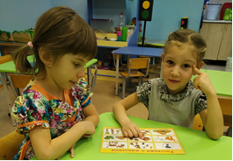
Наглядное моделирование

Slide 10
Благодарю Вас
за
ВНИМАНИЕ

